Slide 1
QA with Tabular and Textual Data
鲁梦洁
2021年10月25日

Slide 2
目录
前言
数据集和模型
总结和展望

Slide 3
前言
数据形式：
文本、表、外部知识、图片......
推理方式：
单跳、多跳
数据集特点：
特定领域、数值计算、开放域、长句子答案......
Notes:
自由形式的语料库通常有更好的覆盖范围，而结构化数据有更好的组合性来处理复杂的多跳问题。

Slide 4
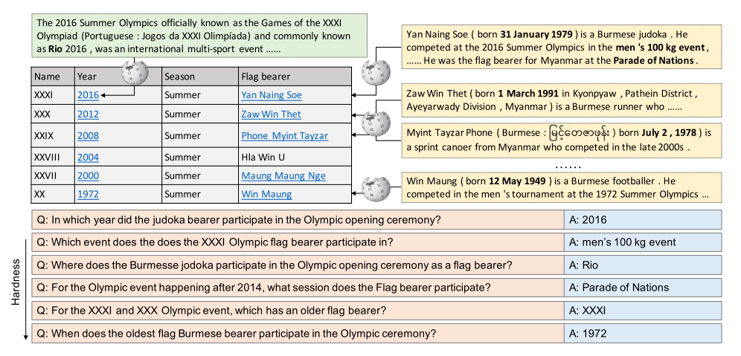
HybridQA (2020EMNLP)
数据集特点
异构问答数据集
单元格链接维基百科
所有问题都需要用到表格和文本数据
所有问题都需要多跳推理
HybridQA: A Dataset of Multi-Hop Question Answering over Tabular and Textual Data

Slide 5
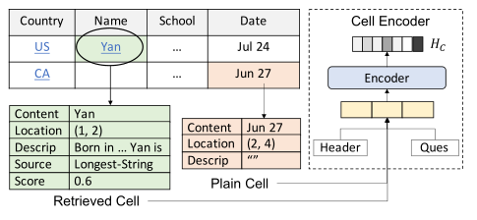



HybridQA (2020EMNLP)
Hybrider模型结构：
链接阶段——寻找与问题相关的单元格，被选中的单元格编码为(content, location, description, source, score)
推理阶段——对多跳推理进行建模，分为三个阶段
ranking model：预测下一阶段正确的单元格
hop model：决定跳到哪个邻近单元格或自身
comprehension model：寻找答案
HybridQA: A Dataset of Multi-Hop Question Answering over Tabular and Textual Data

Slide 6
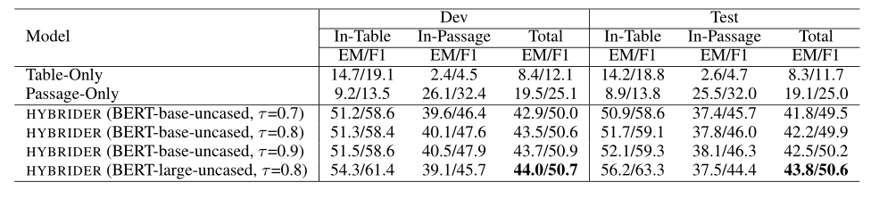
HybridQA (2020EMNLP)
实验结果
人类：EM=88.2 F1=93.5
HybridQA: A Dataset of Multi-Hop Question Answering over Tabular and Textual Data

Slide 7
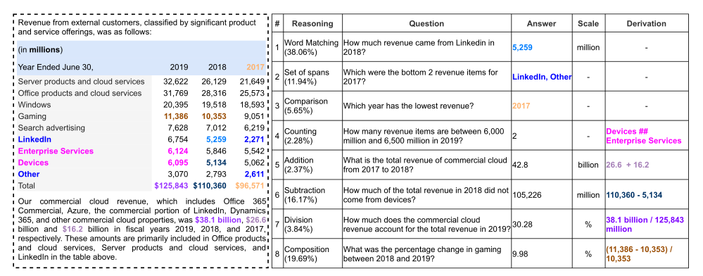
TAT-QA (2021ACL)
数据集特点
从真实财务报告中提取数据
包含大量数字
小部分需要从文章中抽取
大部分问题需要计算
加减乘除
计数
比较/排序
需要预测数字规模
TAT-QA: A Question Answering Benchmark on a Hybrid of Tabular and Textual Content in Finance

Slide 8
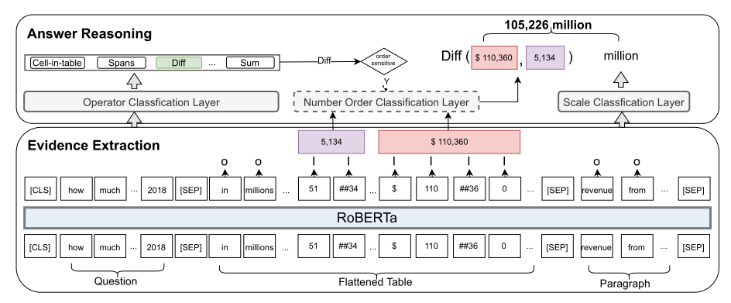



TAT-QA (2021ACL)
TAGOP Model结构：
第一阶段：抽取关键信息
第二阶段：符号推理
Span-in-text、Cell-in-table、Spans、
Sum、Count、Average、Difference、
Multiplication、Division、Change ratio
符号分类器：
顺序分类器：
规模预测器：
TAT-QA: A Question Answering Benchmark on a Hybrid of Tabular and Textual Content in Finance

Slide 9
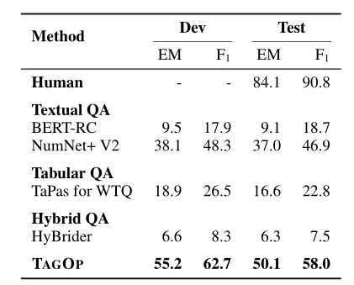
TAT-QA (2021ACL)
实验结果
TAT-QA: A Question Answering Benchmark on a Hybrid of Tabular and Textual Content in Finance

Slide 10
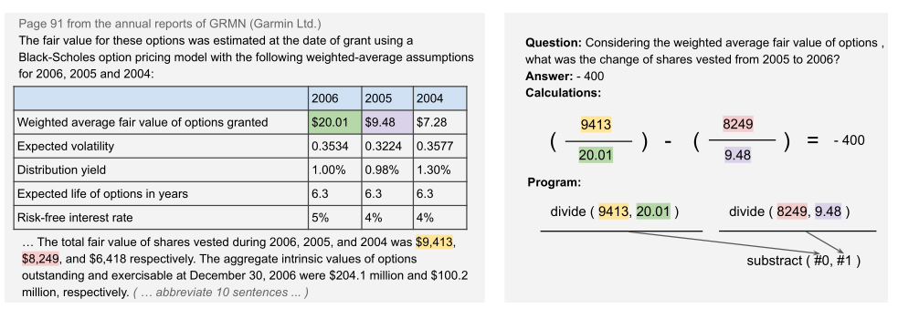
FINQA (2021EMNLP)
数据集特点
第一个处理基于真实财务文件的复杂QA任务的数据集
解决金融领域深层次问题
可能需要进行多次计算
有辅助程序记录计算过程
需要专业的财务知识
FINQA: A Dataset of Numerical Reasoning over Financial Data

Slide 11
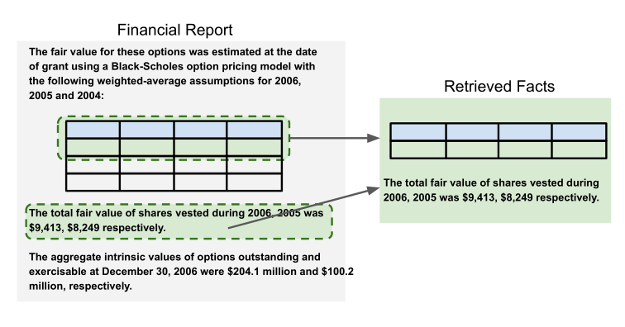
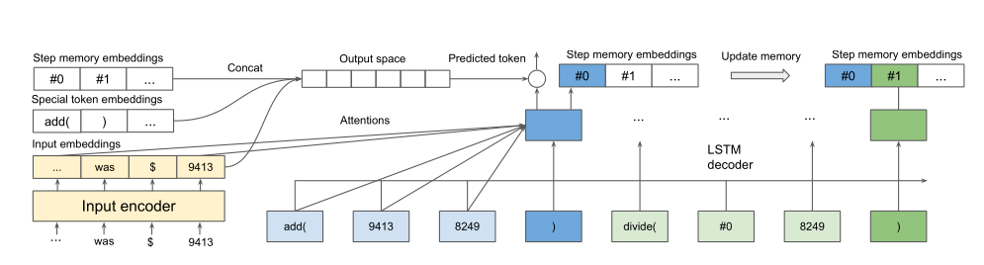
FINQA (2021EMNLP)
FINQANet模型结构：
检索：与问题相关的文本和表格内容
生成：生成可执行程序来回答问题
FINQA: A Dataset of Numerical Reasoning over Financial Data

Slide 12
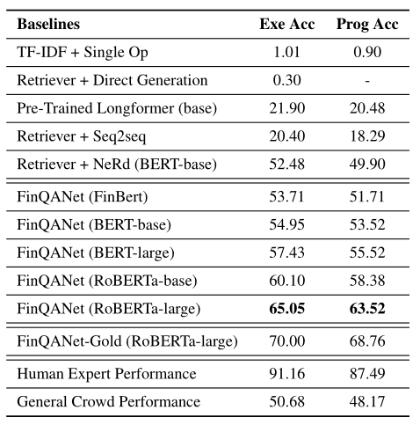
FINQA (2021EMNLP)
实验
FINQA: A Dataset of Numerical Reasoning over Financial Data

Slide 13
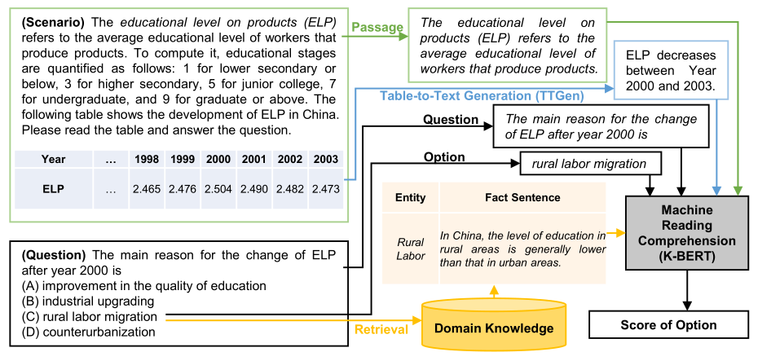
TSQA (2021AAAI)
数据集特点
表格场景问答
由文本段落和一组表格组成
从高考地理试卷中收集了1k个问题
TSQA: Tabular Scenario Based Question Answering

Slide 14
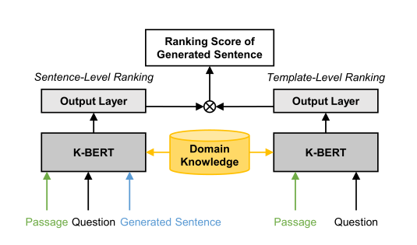


TSQA (2021AAAI)
TSQA模型结构
TTGen table-to- text 生成器。在一个场景中hp, Ti, TTGen会生成最适合回答问题的top-ksentence。
基于K-BERT 的MRC方法，K-BERT是一种最先进的知识支持语言模型。它融合了passageP、生成的句子、问题和领域知识中的信息，对选项进行排序。
TSQA: Tabular Scenario Based Question Answering

Slide 15
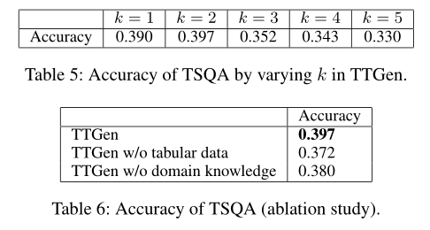
TSQA (2021AAAI)
实验结果
1、缺乏数值推理
2、大部分错误缺乏外部知识
TSQA: Tabular Scenario Based Question Answering

Slide 16
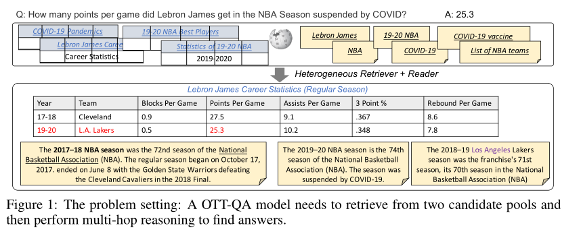
QTT-QA (2021ICLR)
数据集特点
第一个联合利用表格和文本的开放领域QA数据集
文本与问题不绑定
TSQA: Tabular Scenario Based Question Answering

Slide 17
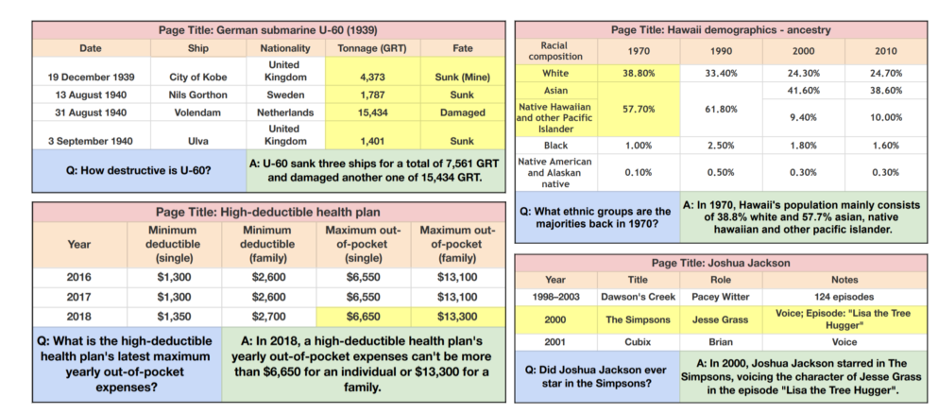
FeTaQA (arXiv)
数据集特点
从结构化的知识来源检索、推断和集成多个不连续事实后生成自由形式的文本答案
FeTaQA: Free-form Table Question Answering

Slide 18
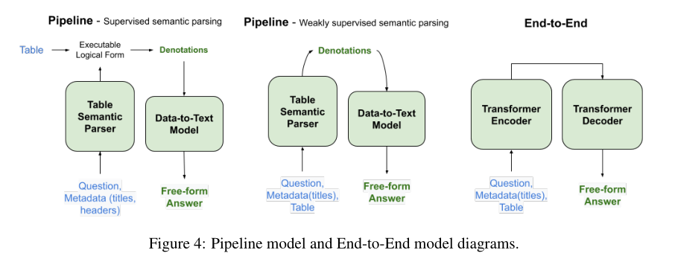
FeTaQA (arXiv)
FeTaQA模型
pipeline
end to end
FeTaQA: Free-form Table Question Answering

Slide 19
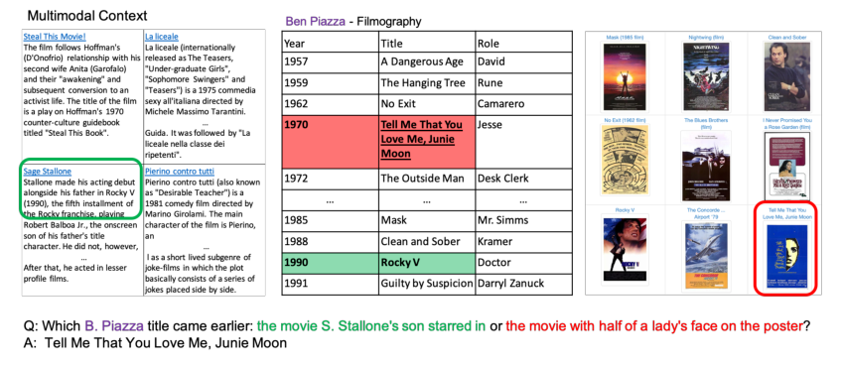
MULTIMODALQA (2021ICLR)
数据集特点
需要对文本、表格和图像进行联合推理
MULTIMODALQA:COMPLEX QUESTION ANSWERING OVER TEXT,TABLES AND IMAGES

Slide 20
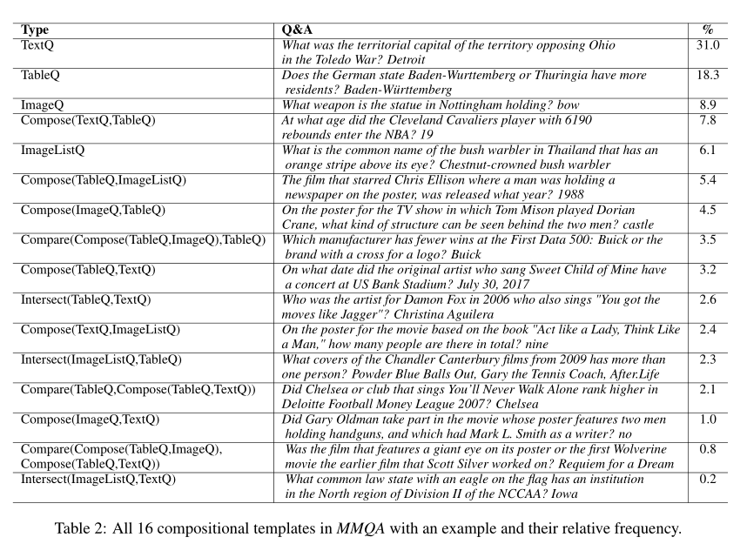
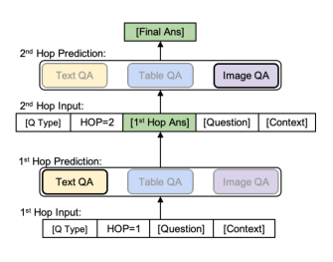
MULTIMODALQA (2021ICLR)
MULTIMODALQA模型结构
多跳隐式分解——结合分散在多模态中的的信息
单跳路由——无需跨模态推理就可以回答问题
基于问题——BART-large一个序列到序列模型
基于上下文——依据相关上下文，用空字符串替换问题
MULTIMODALQA:COMPLEX QUESTION ANSWERING OVER TEXT,TABLES AND IMAGES

Slide 21
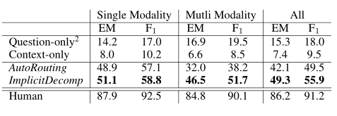
MULTIMODALQA (2021ICLR)
实验结果
MULTIMODALQA:COMPLEX QUESTION ANSWERING OVER TEXT,TABLES AND IMAGES

Slide 22
总结和展望
总结
HybridQA 表格链接文本
TAT-QA 数值推理
FINQA 金融专业知识
FeTaQA 生成长答案
TSQA 外部知识、场景QA
OTTQA 开放领域
MULTIMODALQA 加入图片
未来方向
数值推理研究的比较深入
回答问题需要多个逻辑链
如何更好的利用外部知识
添加新的模态
整合更多信息

